Slide 1
Hochschule Pforzheim
Modellierung einer Modelica-Bibliothek für ein Glas-Gewächshaus
18.12.2018
Prof. Dr.-Ing. Mike Barth
Christian Härle, M.Sc.
Gruppe 1: Cemil Baki, Heiko Bielik, Marcel Franzke, Michael Jilg, Harald Krauss

Slide 2

das gewXhouse Projekt gibt‘s auf GitHub
Notes:
auf plakat eingehen
Aufgabenstellung
informationskondensation

Slide 3
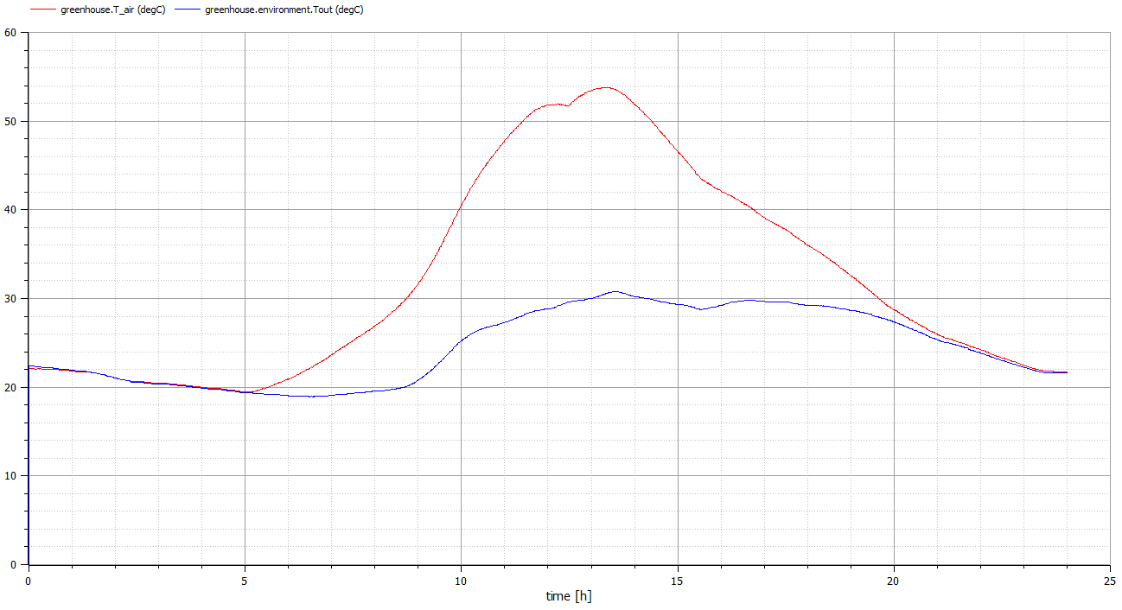
der erste Prototyp

Slide 4
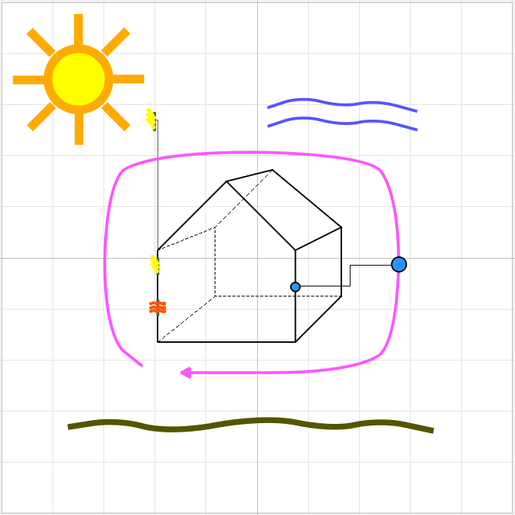
das alte Model
alle Inhalte in einer Datei
Komponenten zu stark von einander abhängig
keine echte modulare Struktur
Simulation funktionierte nur für spezielles Beispielhaus

Slide 5
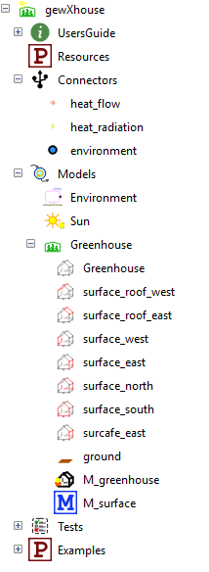
das alte Model
alle Inhalte in einer Datei
Komponenten zu stark von einander abhängig
keine echte modulare Struktur
Simulation funktionierte nur für spezielles Beispielhaus

Slide 6
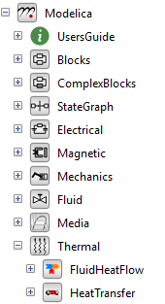
Anforderungen/Herausforderungen überdenken…
Modelica arbeitet NICHT sequenziell
Syntax und Semantik nicht immer bekannt
Projekt-Struktur überarbeiten
Bestehende Blöcke aus Modelica nutzen

Slide 7
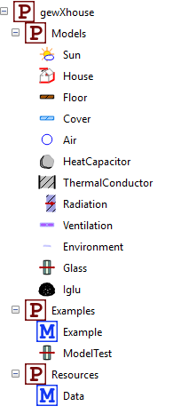
Gesamtüberarbeitung des Models
vollständig modular
Komponenten flexibel austauschbar
individuelle Gartenhausmodelle einsetzbar

Slide 8
jetzt weiter in OpenModelica…
Notes:
Strukturerklärung
Innenleben der modelle
Übergabe-Größen (input/outputs)
Austauschen der hausgeometrie möglich

